Slide 1
Disciplina:
Eletrônica Digital
Aula 00: Sistemas de Numeração

Slide 2
Planejamento do Semestre
Disciplina: Eletrônica Digital
Carga horaria: 80h
Ementa:
P1:
Sistemas de Numeração
Decimal, Binário, Octal e Hexadecimal
Conversão entre sistemas
Funções Lógicas
Conceito de função lógica
Variáveis lógicas
Portas Lógicas
AND, OR, NOT, NAND, NOR, XOR, XNOR
Tabelas-verdade e símbolos
Formas de Representação de Funções Lógicas
Tabela-verdade
Expressões booleanas
Diagramas lógicos
Minimização de Funções Lógicas
Álgebra de Boole
Mapas de Karnaugh
Projetos de Circuitos Lógicos Combinacionais
Metodologia de projeto
Implementação com portas lógicas
Circuitos Combinacionais Básicos
Codificadores
Decodificadores
Multiplexadores
Demultiplexadores
Comparadores
P2:
Flip-Flops
SR, JK, D e T
Funcionamento e aplicações
Registradores
Registradores de deslocamento
Armazenamento de dados
Contadores
Contadores síncronos e assíncronos
Contadores crescentes e decrescentes
Circuitos Aritméticos
Somadores
Subtratores
Operações aritméticas básicas
Memórias
ROM, RAM
Conceitos de armazenamento digital
Circuitos Sequenciais
Diferença entre combinacionais e sequenciais
Análise e projeto
Máquinas de Estados
Máquinas de Moore
Máquinas de Mealy
Introdução aos Microprocessadores
Conceitos básicos
Funcionamento geral
Simulação de Circuitos Digitais
Uso de ferramentas de software
Testes e validação
Projeto usando Dispositivos MSI
Circuitos integrados de média escala
Aplicações práticas

Slide 3
O que é um Sistema de Numeração?
“Um sistema de numeração é um conjunto de símbolos e regras utilizados para representar números. O valor de um número depende tanto dos símbolos utilizados quanto de suas posições relativas dentro do sistema.”
MANO, M. Morris; CILETTI, Michael D.
Digital Design. 5. ed. Pearson Education, 2013.
Conjunto de símbolos e regras para representar números
Cada sistema possui uma base (radix)
O valor de um dígito depende:
  do símbolo
  da posição que ocupa
Exemplo:
No número 345, o dígito 3 vale 300 por causa da posição.

Slide 4
Conceito de Base (Radix)
A base indica quantos símbolos o sistema possui
Também define o peso de cada posição
Sistema | Base | Valores
Binário | 2 | 0,1
Octal | 8 | 0,1,2,3,4,5,6,7
Decimal | 10 | 0,1,2,3,4,5,6,7,8,9
Hexadecimal | 16 | 0,1,2,3,4,5,6,7,8,9,A,B,C,D,E,F

Slide 5
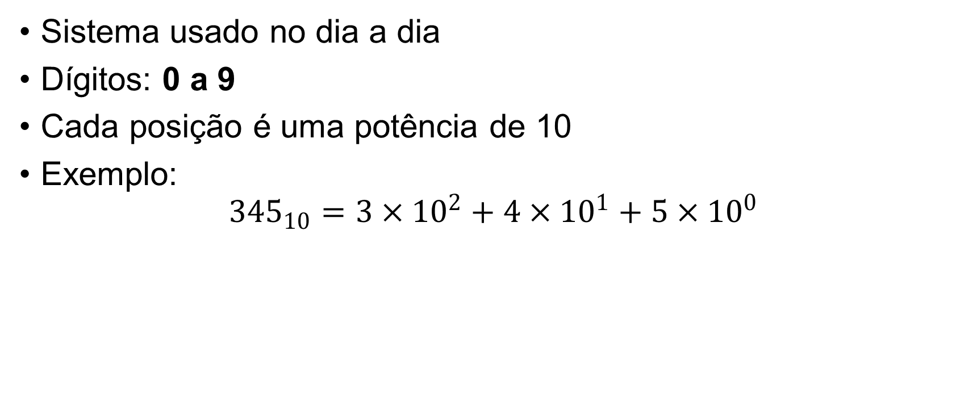
Sistema Decimal (Base 10)

Slide 6
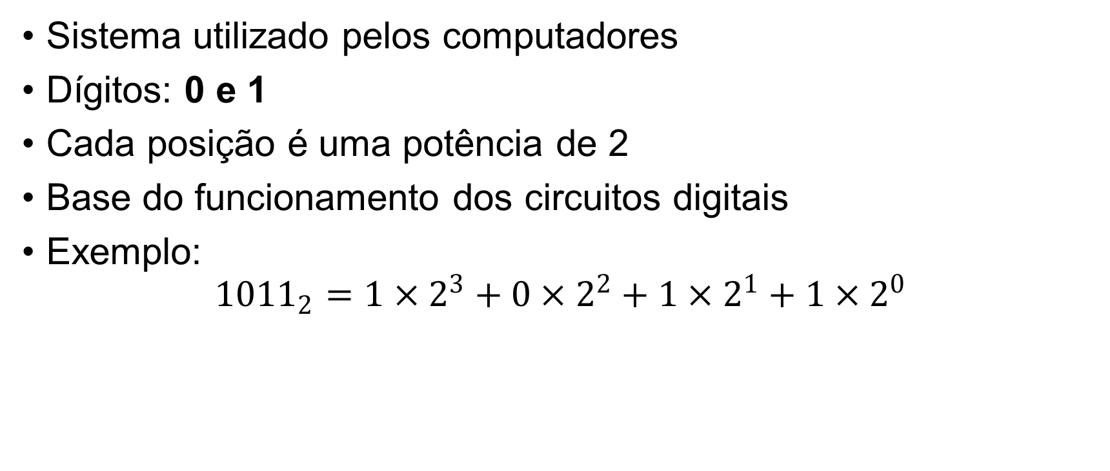
Sistema Binário (Base 2)

Slide 7
Por que o Binário é usado?
Circuitos eletrônicos trabalham com dois níveis de tensão
  0 → desligado
  1 → ligado
Maior confiabilidade
Implementação mais simples
Toda informação digital é representada em binário.

Slide 8
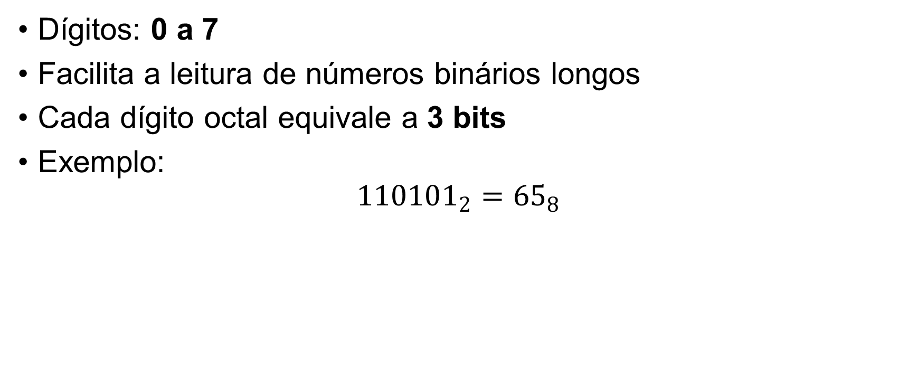
Sistema Octal (Base 8)

Slide 9
Sistema Hexadecimal (Base 16)
Dígitos: 0–9 e A–F
Muito usado em:
  Memórias
  Endereçamento
  Microprocessadores
Cada dígito hexadecimal equivale a 4 bits
Hex | Bin
A | 1010
F | 1111

Slide 10
Comparação entre os Sistemas
Sistema | Base | Uso
Decimal | 10 | Uso humano
Binário | 2 | Circuitos digitais
Octal | 8 | Conversão simplificada
Hexadecimal | 16 | Representação compacta

Slide 11
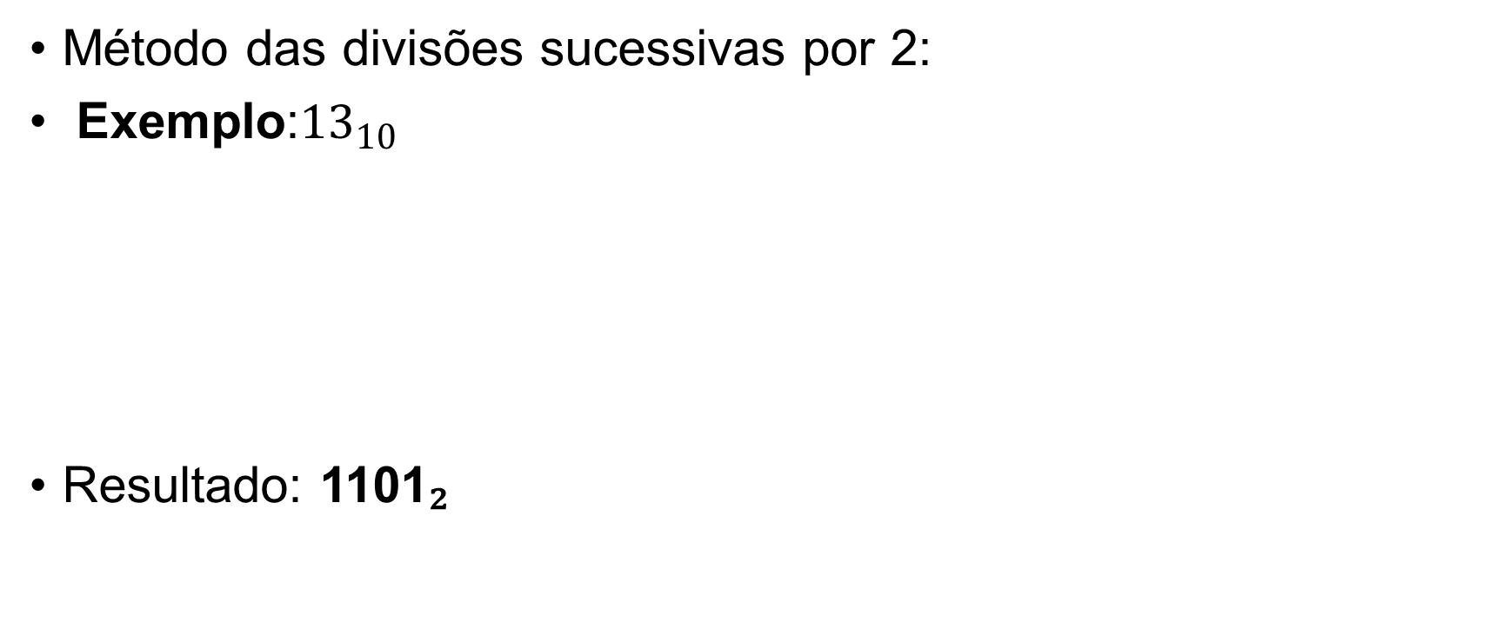
Conversão: Decimal → Binário
Divisão | Quociente | Resto
13 ÷ 2 | 6 | 1
6 ÷ 2 | 3 | 0
3 ÷ 2 | 1 | 1
1 ÷ 2 | 0 | 1

Slide 12
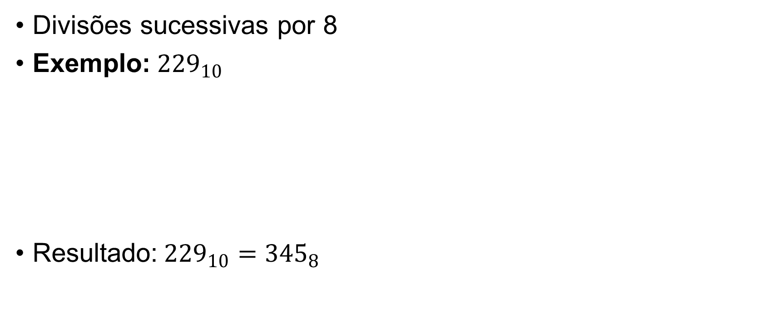
Conversão: Decimal → Octal
Divisão | Quociente | Resto
229 ÷ 8 | 28 | 5
28 ÷ 8 | 3 | 4
3 ÷ 8 | 0 | 3

Slide 13
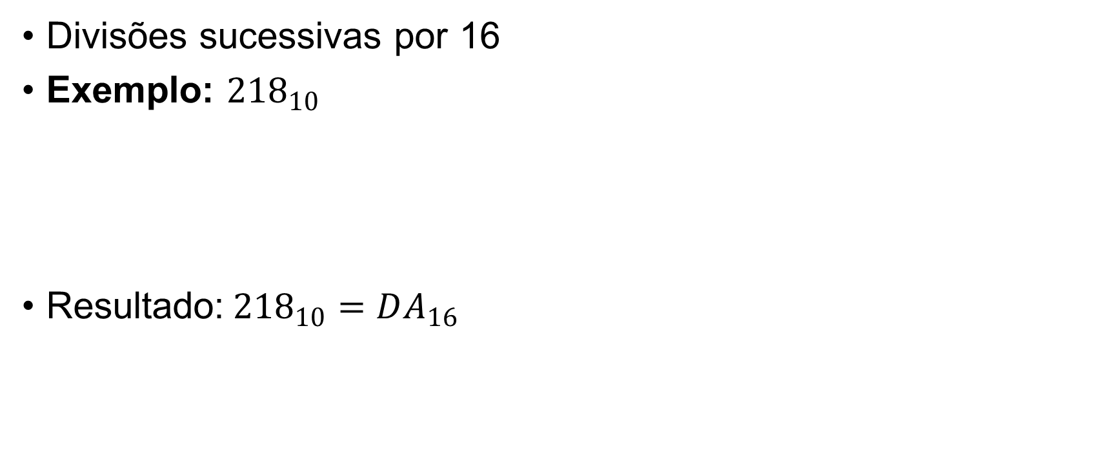
Conversão: Decimal → Hexadecimal
Divisão | Quociente | Resto
218 ÷ 16 | 13 | A
13 ÷ 16 | 0 | D

Slide 14
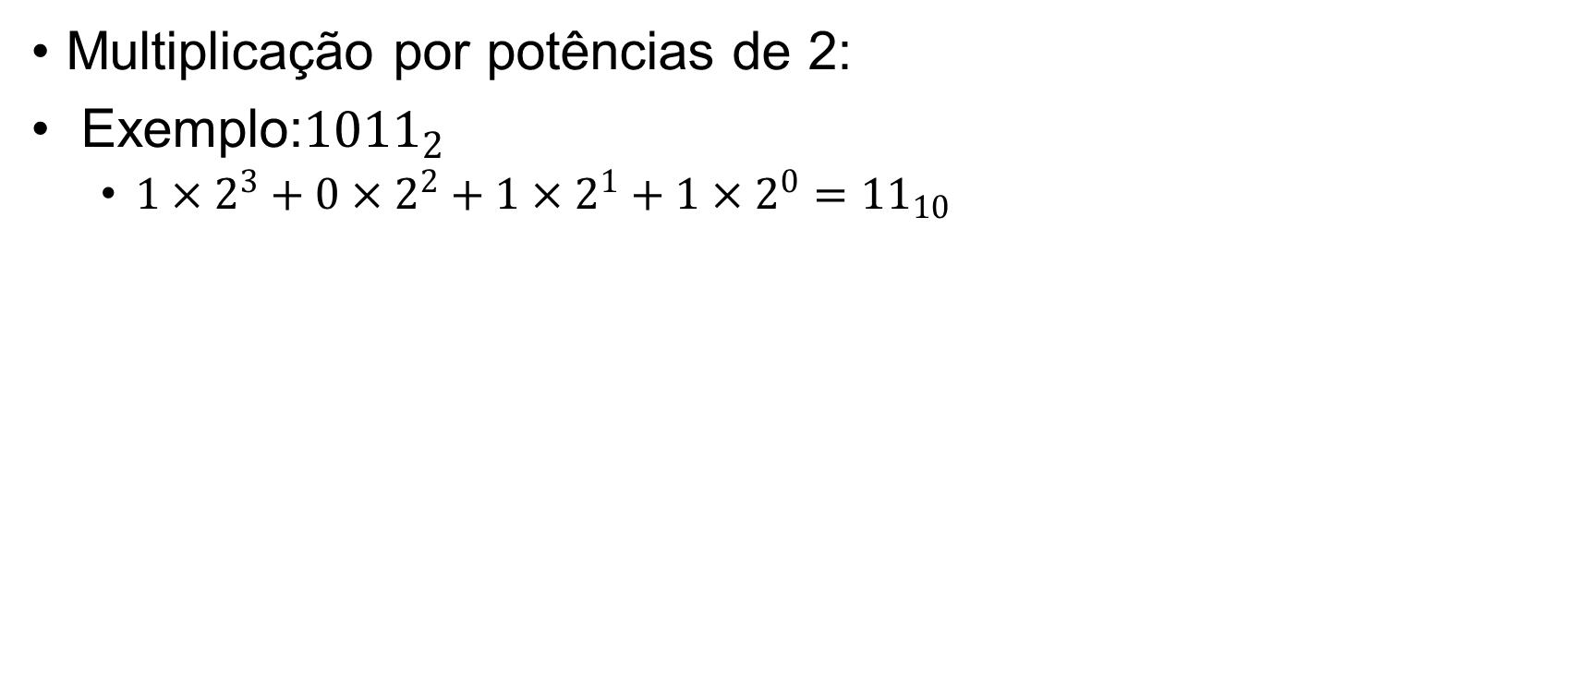
Conversão: Binário → Decimal

Slide 15
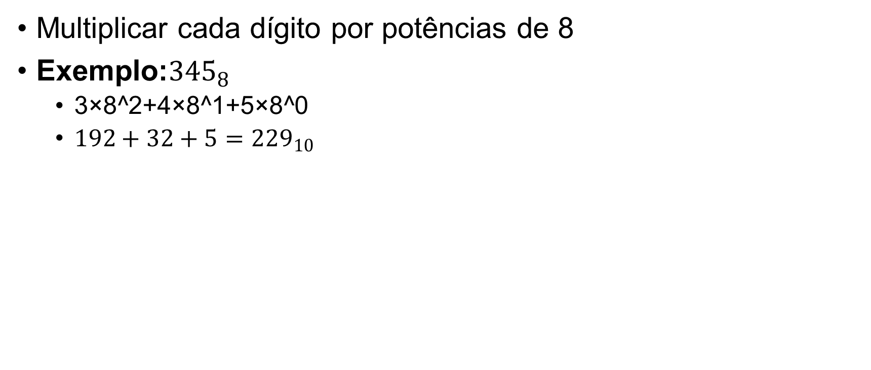
Conversão: Octal → Decimal

Slide 16
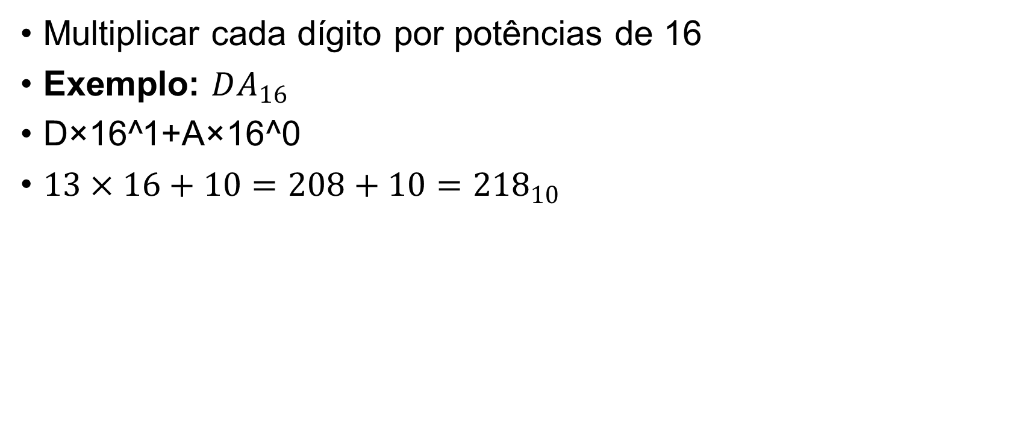
Conversão: Hexadecimal → Decimal

Slide 17
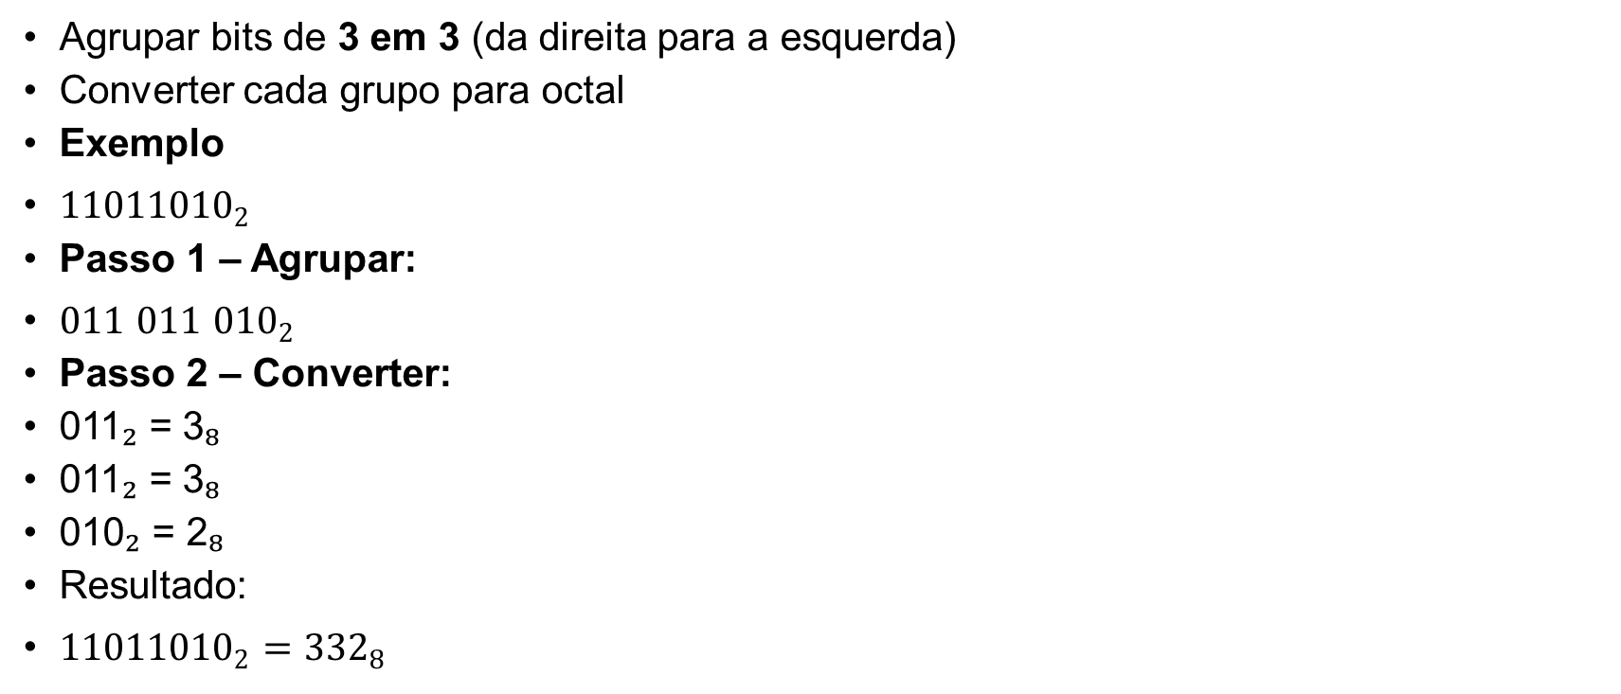
Conversão: Binário → Octal

Slide 18
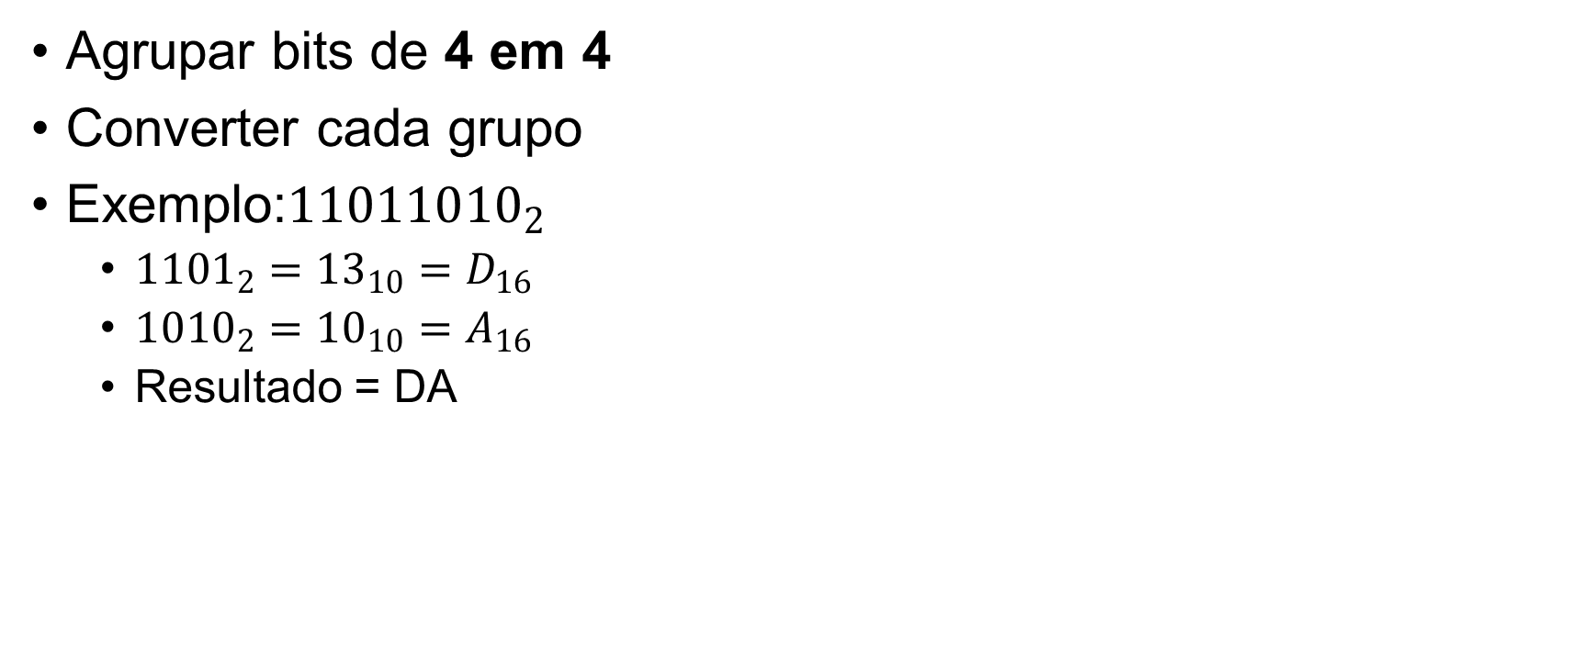
Conversão: Binário ↔ Hexadecimal

Slide 19
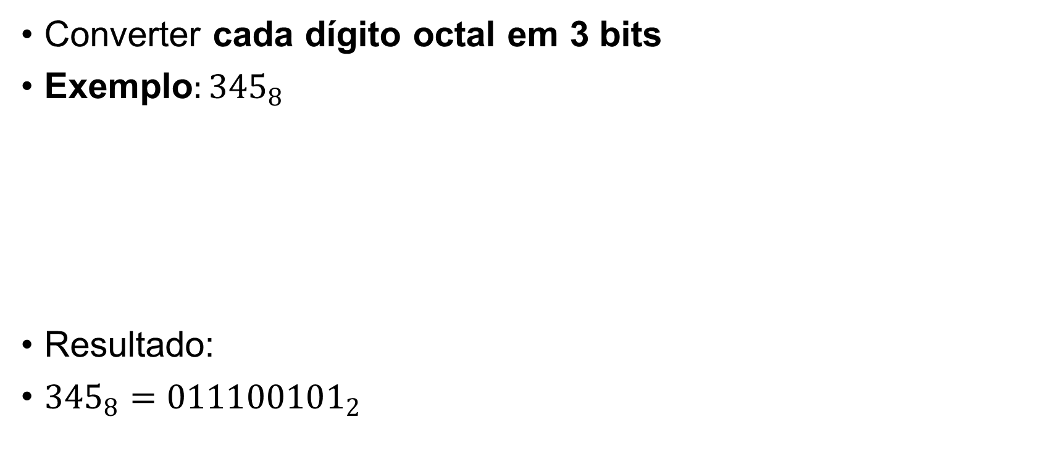
Conversão: Octal → Binário
Octal | Binário
3 | 011
4 | 100
5 | 101

Slide 20
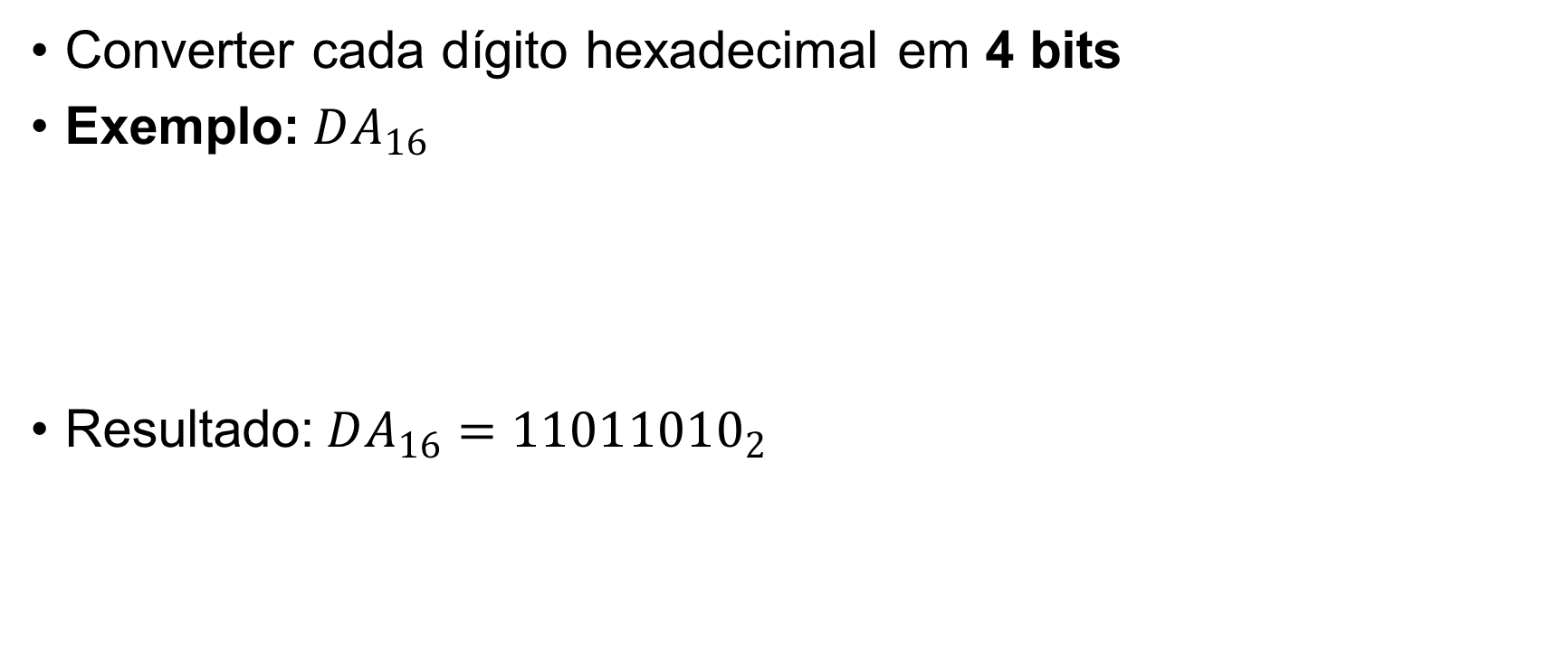
Conversão: Hexadecimal → Binário
Hex | Binário
D | 1101
A | 1010

Slide 21
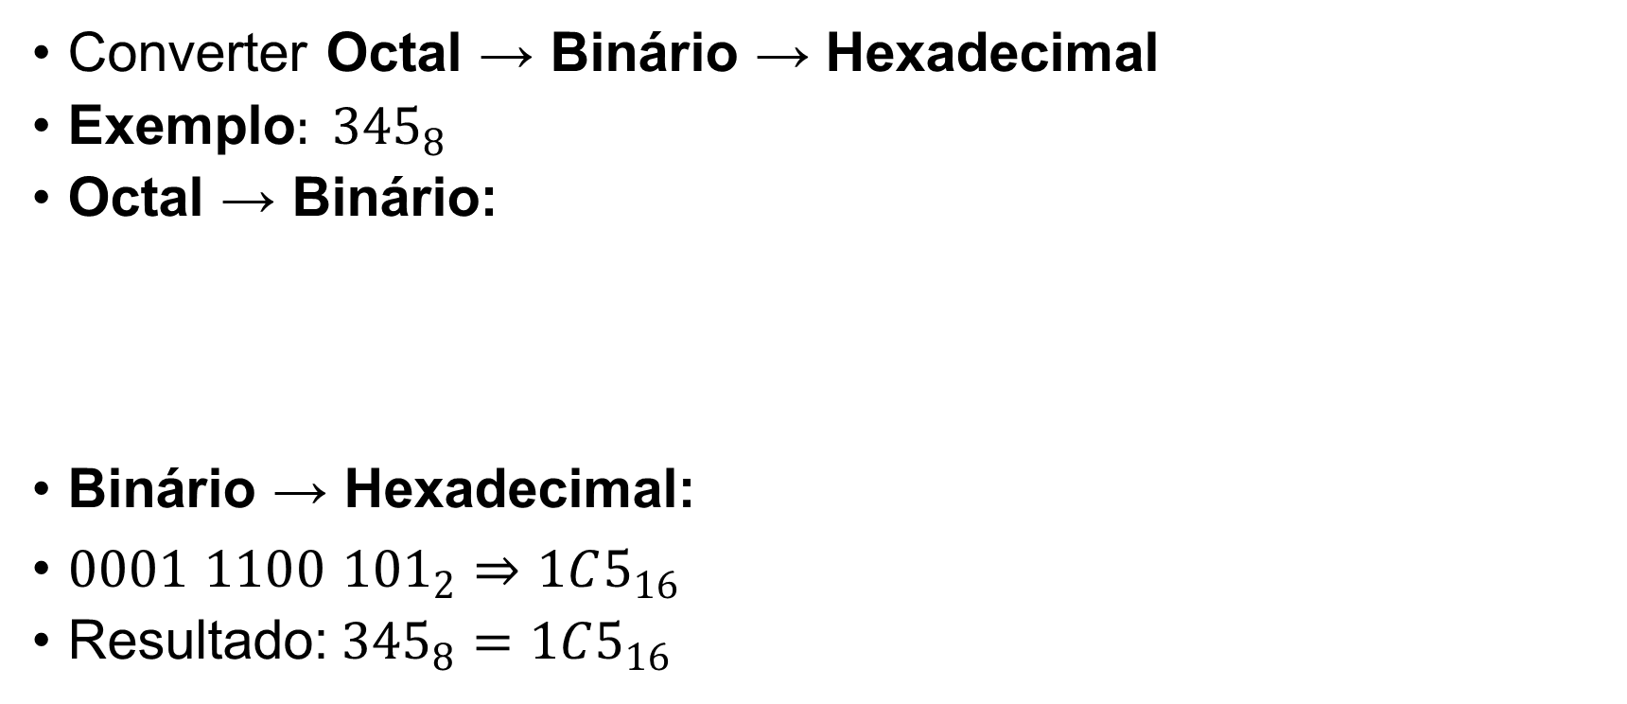
Conversão: Octal → Hexadecimal
Octal | Binário
3 | 011
4 | 100
5 | 101

Slide 22
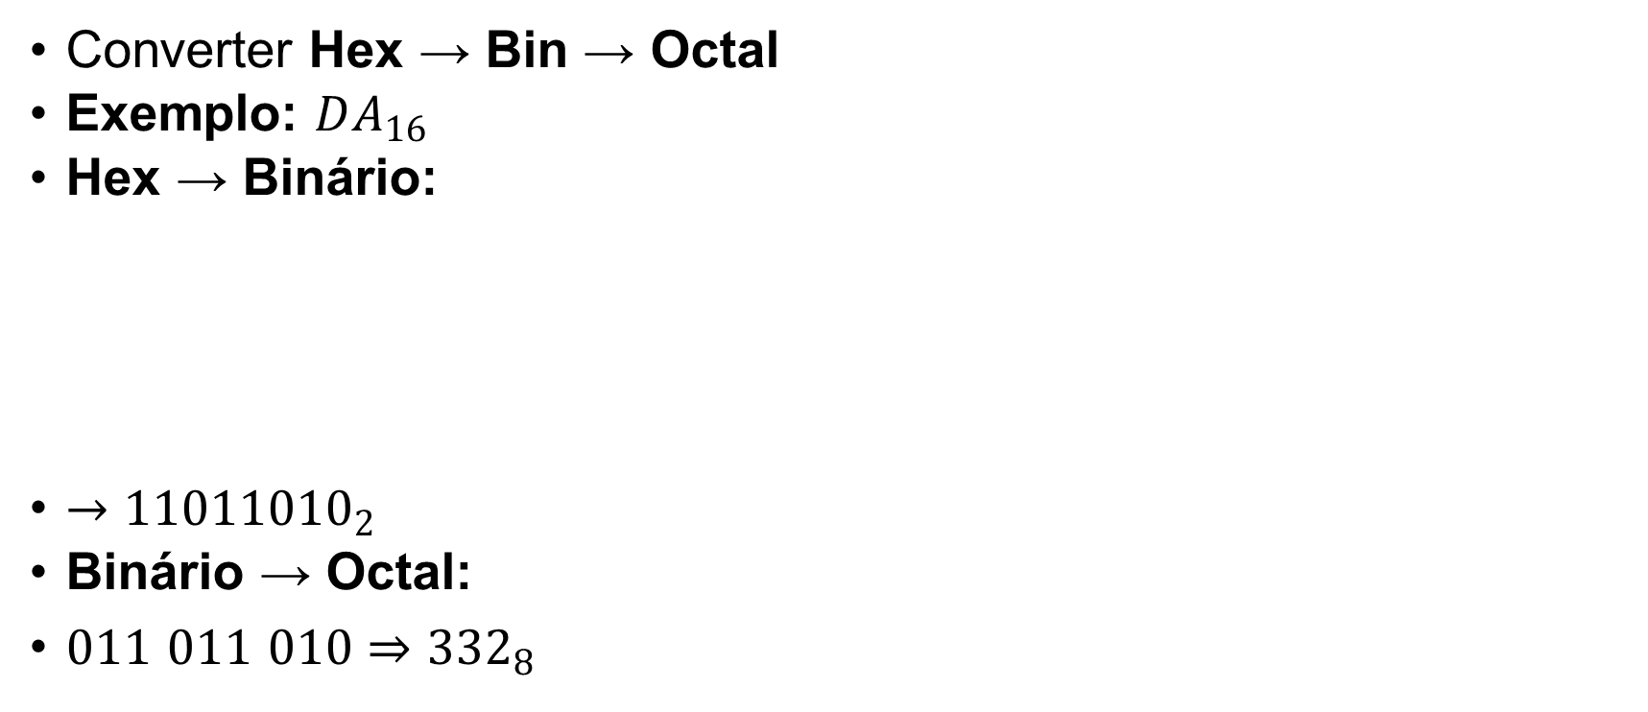
Conversão: Hexadecimal → Octal
Hex | Binário
D | 1101
A | 1010

Slide 23
Aplicações em Eletrônica Digital
Representação de dados
Projeto de circuitos
Endereçamento de memória
Programação de microcontroladores
Simulação de circuitos digitais

Slide 24
Exercícios
Converta o número 101101₂ para decimal.
Converta o número 11001101₂ para hexadecimal.
Converta o número 725₈ para decimal.
Converta o número 154₈ para binário.
Converta o número 2F₁₆ para decimal.
Converta o número 9A₁₆ para binário.
Converta o número 83₁₀ para binário.
Converta o número 156₁₀ para octal.
Converta o número 110111001₂ para octal.
Converta o número 345₈ para hexadecimal

Slide 25
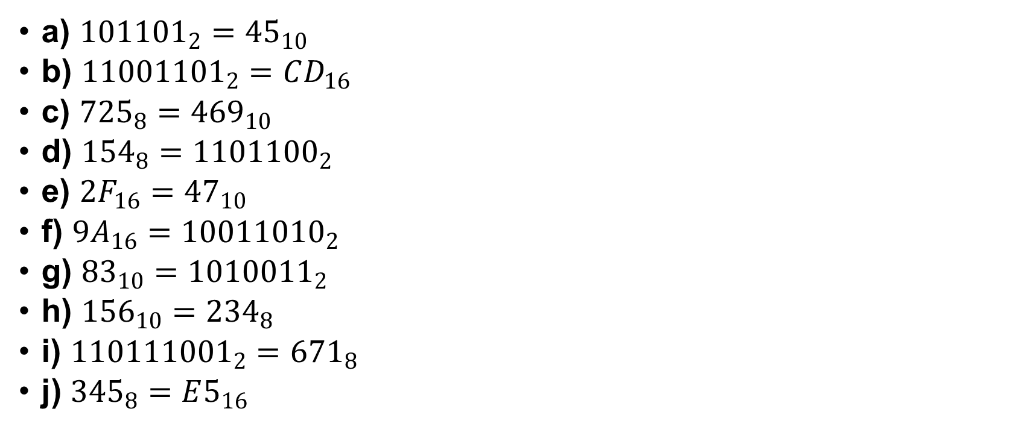
Respostas

Slide 26
Desafio
Um técnico em eletrônica está analisando o funcionamento de um circuito digital utilizado no controle de um sistema automatizado. Nesse circuito, os dados são processados internamente no sistema binário, mas, para facilitar a visualização humana, os valores são exibidos em um display hexadecimal.
Durante um teste, o técnico observou que o valor armazenado no circuito era 11001101₂. Para registrar corretamente esse valor no relatório técnico, ele precisa converter esse número para o sistema hexadecimal.
Qual é o valor correspondente no sistema hexadecimal?
  a) B3
  b) C5
  c) CD
  d) D3
  e) CF

Slide 27
Fim!

